Slide 1
Earth’ heat: introduction
L'energia elastica rilasciata in un terremoto può essere stimata in modo affidabile ed è noto che la maggior parte dell'energia viene rilasciata in alcuni grandi shock. Tuttavia, il numero annuale di grandi terremoti è molto variabile. Il numero con grandezza Ms ~ 7 varia tra circa 10 e 40, fornendo stime del rilascio di energia annuale da circa 5x1017 J a 4x101 J
Le energie della decelerazione delle maree e dei terremoti sono piccole frazioni del flusso geotermico, che è la più importante forma di energia che ha origine nel corpo della Terra.
Il calore interno della Terra deriva da diverse fonti: negli ultimi 4 Ga circa il calore della Terra è stato ottenuto da due fonti principali:
Uno è il raffreddamento della Terra sin dall’inizio della sua storia, quando le temperature interne erano molto più alte di adesso.
B) L'altro è il calore prodotto dal decadimento degli isotopi radioattivi a lunga vita. Questa è la principale fonte del calore interno della Terra, che a sua volta alimenta tutti i processi geodinamici.

Slide 2
Gli elementi radioattivi che contribuiscono per la maggior parte alla generazione di calore interna alla Terra sono l’uranio (U), il torio (Th) ed il potassio (K). Sebbene presenti nella crosta in piccolissime quantità (parti per milione per U, TH; per cento per K) e nel mantello per due ordini di grandezza di meno, la loro produzione è notevole.
Produzione di calore per alcuni tipi di roccia (μWm⁻³)
Granito 2.5
Basalto tholeitico 0.08
Basalto alcalino 0.5
Peridotite 0.006
Crosta contin. sup. 1.0
Crosta oceanica 0.5
Mantello non impoverito 0.02
Il tasso di generazione di calore è comunque influenzato dalla produzione del mantello (volume!) e solo un quinto è generato nella crosta.
Il calore totale prodotto dalla crosta e dal mantello è di circa 2x10¹³ W.

Slide 3
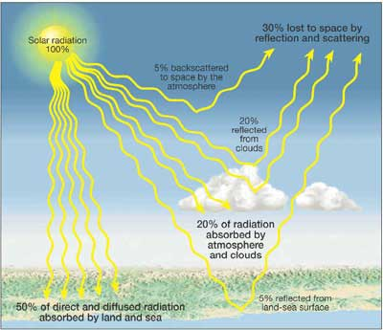
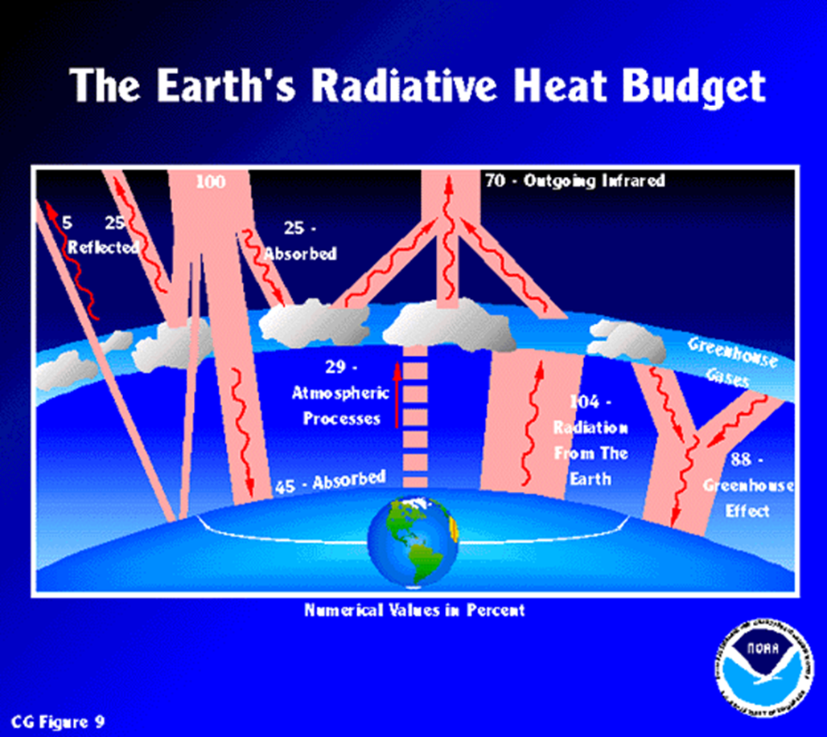
Earth’ heat: introduction
L'energia radiante proveniente dal Sole, in congiunzione con l'energia gravitazionale, determina quasi tutti i processi naturali che si verificano sopra o sopra la superficie terrestre. Il sole incandescente caldo emette radiazioni in una gamma molto ampia di lunghezze d'onda. L'incidente di radiazione sulla Terra si riflette in gran parte nello spazio, la parte entra nell'atmosfera e viene riflessa dalle nuvole o viene assorbita e riattivata nello spazio. Una parte molto piccola raggiunge la superficie, dove è anche parzialmente riflessa, specialmente dalle superfici d'acqua che coprono i tre quarti del globo. Alcuni vengono assorbiti (ad es. Dalla vegetazione) e servono come fonte di energia per vari cicli naturali.

Slide 4
Earth’ heat: introduction
Una piccola frazione viene utilizzata per riscaldare la superficie terrestre, ma penetra solo a breve distanza, alcune decine di centimetri nel caso del ciclo giornaliero e poche decine di metri per le variazioni annuali. Di conseguenza, l'energia solare ha un'influenza trascurabile sui processi terrestri interni
Sistemi diversi come la generazione del campo geomagnetico e il movimento delle placche litosferiche globali sono infine alimentati dal calore interno della Terra.
La Terra sta costantemente perdendo calore dal suo interno: la perdita di calore interno è molte volte maggiore dell'energia dispersa con altri mezzi, come la variazione della rotazione della Terra e l'energia rilasciata nei terremoti

Slide 5
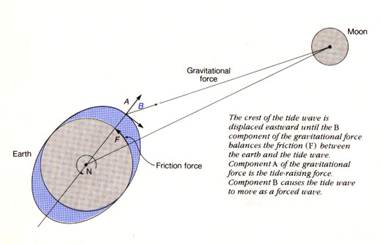
L'attrito mareale rallenta la rotazione della Terra e il cambiamento può essere monitorato accuratamente con tecnologie moderne come l'interferometria di base molto lunga (VLBI) e il sistema di posizionamento geodetico basato su satellite

Slide 6
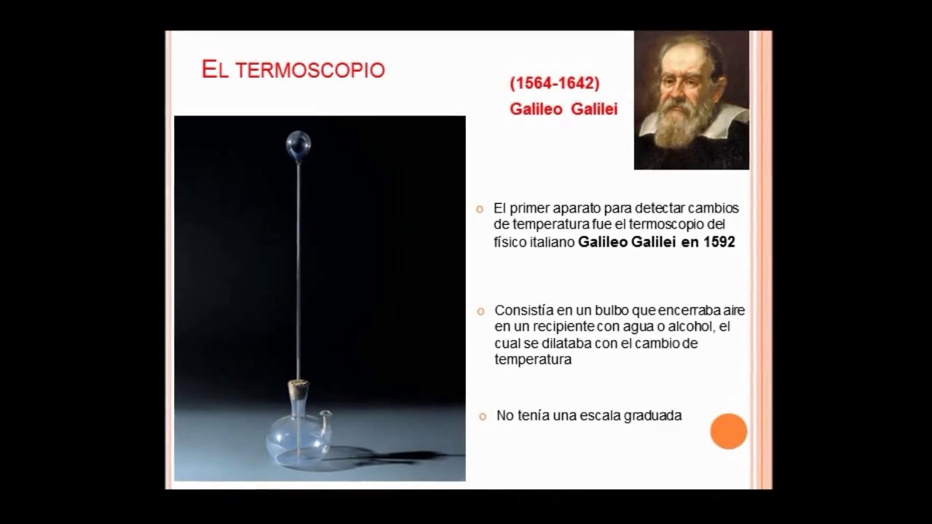
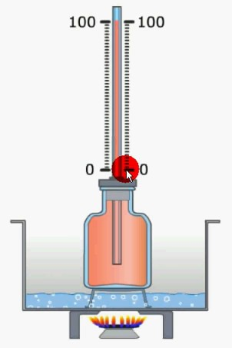
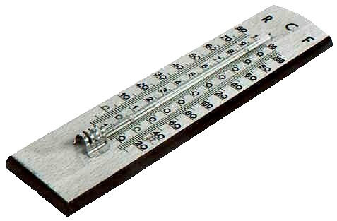
Earth’ heat: temperature and heat
Sebbene Galileo (1564-1642) avesse inventato un "termoscopio" precoce e inaccurato, i primi termometri accurati e le corrispondenti scale termiche furono sviluppati all'inizio del XVIII secolo da Gabriel Fahrenheit (1686-1736), Ferchaut de Réaumur (1683-1757) e Anders Celsius ( 1701-1744). I loro strumenti utilizzavano l'espansione termica dei liquidi e venivano calibrati in punti fissi come il punto di fusione del ghiaccio e il punto di ebollizione dell'acqua. La scala Celsius è la più comunemente usata per scopi generali ed è strettamente correlata alla scala della temperatura scientifica.
Termoscopio
Galilei

Slide 7
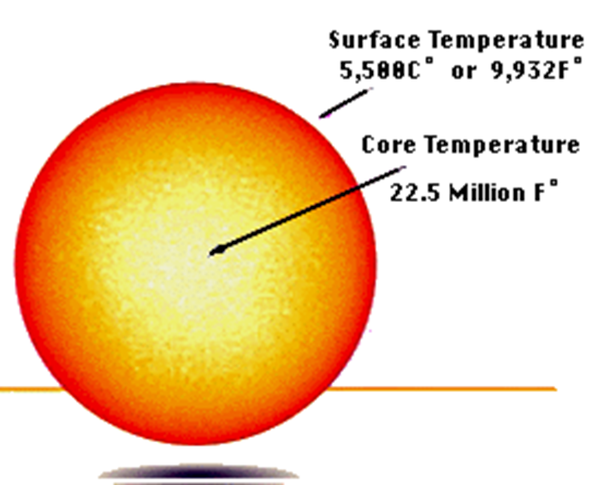
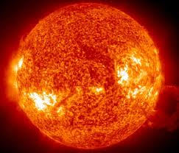
Earth’ heat: temperature and heat
La temperatura apparentemente non ha limiti superiori. Ad esempio, la temperatura della superficie del Sole è inferiore a 10.000 K, ma la temperatura al suo centro è di circa 10.000.000 K e sono state raggiunte temperature superiori a 100.000.000 K negli esperimenti di fisica. Ma quando il calore viene rimosso da un oggetto diventa sempre più difficile abbassarne ulteriormente la temperatura. La limitazione della bassa temperatura viene spesso definita "zero assoluto" e viene considerata come lo zero della scala di temperatura Kelvin, chiamata in onore di Lord Kelvin. Le sue divisioni sono le stesse della scala Celsius e l'unità di temperatura è chiamata kelvin. La scala è definita in modo che il punto triplo dell'acqua - dove le fasi solida, liquida e gassosa dell'acqua possono coesistere in equilibrio - è pari a 273,16 kelvin, scritto 273,16 K

Slide 8
Il calore giunge alla superficie terrestre sia dal Sole che dall’interno della Terra. I tassi di energia ricevuti da tutta la Terra sono: 2x10¹⁷ W dal Sole (circa 4x10² W/m²), dall’interno invece 4x10¹³ W (circa 8x10⁻² W/m²). Per confronto l’energia liberata dai terremoti è circa 10¹¹ W.
Il calore può propagarsi in vari modi!
Conduzione – trasferimento attraverso il mezzo tramite interazioni molecolari od atomiche; è la vibrazione termica a propagarsi!
Convezione – il trasferimento avviene perchè le molecole stesse viaggiano da una parte all’altra nel mezzo; è più efficace della conduzione; possibile nei liquidi e gas.
Radiazione – trasferimento diretto mediante onde elettromagnetiche.
Advezione – quando il mezzo intero contenente calore si muove (ad es. sollevamento isostatico della litosfera, moto di una zolla...).
Nella litosfera il calore viene trasferito in modo predominante attraverso la conduzione; nel mantello e nel nucleo esterno la convezione è più efficace.
Poichè non è possibile misurare la temperatura in profondità, la struttura termica della Terra viene dedotta estrapolando le misure ottenute vicino la superficie da osservazioni sismologiche, dalla conoscenza della fisica delle alte pressioni e temperature, da modelli termici della Terra.

Slide 9
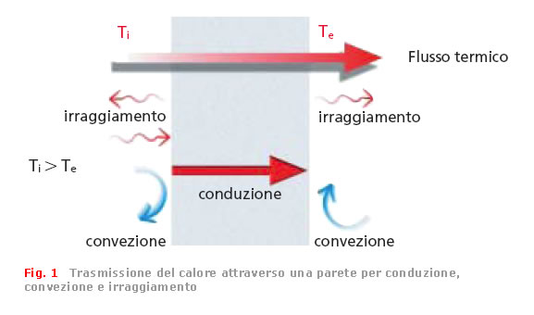

Slide 10
Earth’ heat: heat transport
Conduction is the most significant process of heat transport in solid materials and thus it is very important in the crust and lithosphere. However, it is an inefficient form of heat transport, and when the molecules are free to move, as in a fluid or gas, the process of convection becomes more important.
Although the mantle is solid from the standpoint of the rapid passage of seismic waves, the temperature is high enough for the mantle to act as a viscous fluid over long time intervals. Consequently, convection is a more important form of heat transfer than conduction in the mantle.
Convection is also the most important form of heat transport in the fluid core, where related changes in the geomagnetic field show that the turnover of core fluid is rapid in geological terms.
Radiation is the least important process of heat transport in the Earth. It is only significant in the hottest regions of the core and lower mantle. The absorption of radiant energy by matter increases its temperature and thereby the temperature gradient. Hence, thermal radiation can be taken into account as a modification of the ability of the material to transfer heat by conduction.

Slide 11
Earth’ heat: temperature inside Earth
In contrast to the radial distributions of density, seismic velocity and elastic parameters, which are known with a good measure of reliability, our knowledge of the temperature inside the Earth is still imprecise. The temperature can only be measured in the immediate vicinity of the Earth’s surface, in boreholes and deep mines.
Near-surface temperatures increase rapidly with depth by roughly 30 K km⁻¹. At this rate, linear extrapolation would give a temperature around 200,000 K at the center of the Earth. This is greater than the temperature of the surface of the Sun and is unrealistically high.
The conditions of high temperature and pressure in the deep interior can be inferred from experiments, and the adiabatic and melting-point temperatures can be computed with reasonable assumptions. Nevertheless, the temperature–depth profile is poorly known and conjectured temperatures have ranged widely.
Limits are placed on the actual temperature by the known physical state of the Earth’s interior deduced from seismology. The temperature in the solid inner core must be lower than the melting point, while the temperature of the molten outer core is above the melting point. Similarly the temperature in the solid mantle and crust are below the melting point;
The asthenosphere has low rigidity because its temperature comes close to the solidus (“softening point”). The relationship of the actual temperature to the melting point determines how different parts of the Earth’s interior behave rheologically.

Slide 12
Il flusso di calore viene definito come quantità di energia termica trasferita per unità di superficie e unità di tempo. Chiaramente esso sarà maggiore ove la differenza di temperatura ΔT è grande e lo spessore Δz, entro cui questa differenza esiste, piccola.; cioè ove c’è un gradiente di temperatura (differenza di temperatura per unità di lunghezza) elevato:
La costante di proporzionalità dipende dal mezzo ed è detta conduttività termica, k. Per Δz→0 avremo
Ovvero in generale

Slide 13
Come si misura il flusso di calore
Misure in aree oceaniche:
Il fondale oceanico è coperto di sedimenti debolmente compattati
Una sonda con termostati viene fatta scendere da una nave. La sonda è grande ca 3m.
Non sono necessarie troppe misure perché la temperatura del fondale è fissa (1-2 °C) e corrisponde alla temperatura alla quale la densità dell’acqua ha massimo. 2°C) e corrisponde alla temperatura alla quale la densità dell’acqua ha massimo.
La variazione dipende dalla salinità.
La conducibilità termica viene direttamente misurata attraverso la sonda grazie ad un riscaldatore. La misura del flusso di calore e del gradiente termico fornisce una stima della conducibilità.

Slide 14
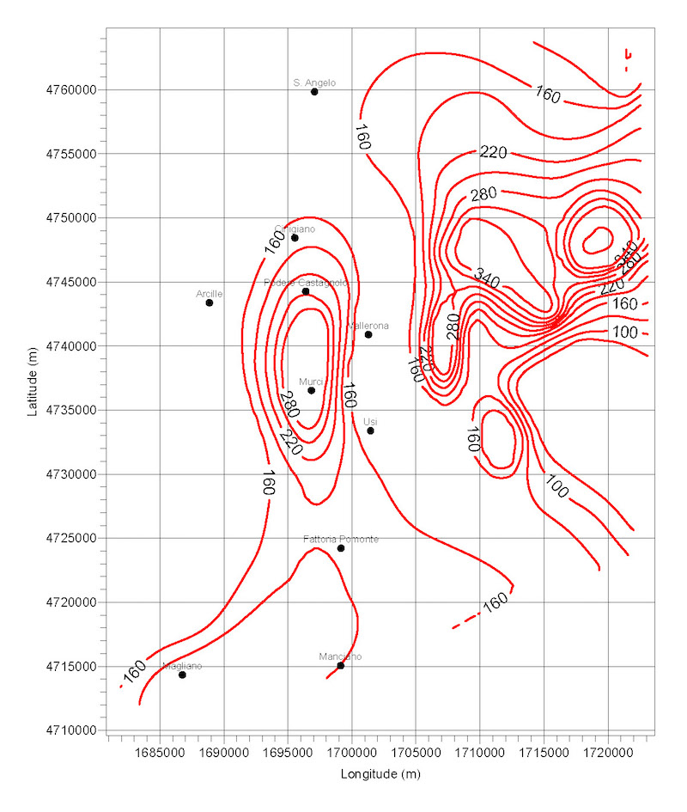
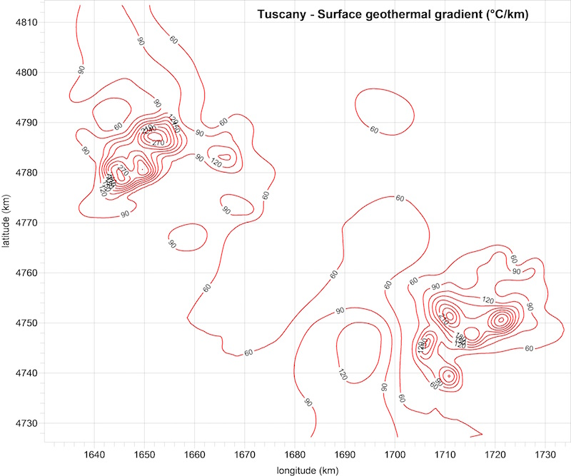
Carta dei gradienti geotermici della Toscana nell’area comprendente i campi geotermici di Larderello e Monte Amiata
Carta del flusso di calore dell’area ad Ovest del Monte Amiata. Sono indicati i pozzi di gradiente misurati durante la prospezione geotermica

Slide 15
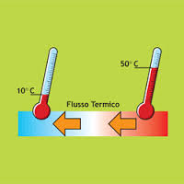
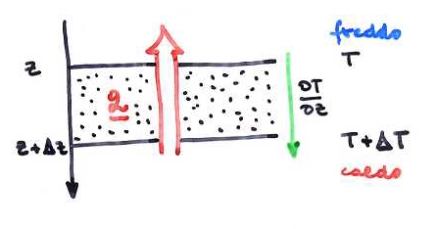
Il flusso di calore ha ovviamente direzione opposta a quella del gradiente di temperatura (il calore si propaga da regioni calde a quelle fredde, per cui il segno meno.
Poichè nella Terra la temperatura aumenta con la profondità, il flusso di calore è diretto verso la superficie! Il flusso di calore viene misurato indirettamente, misurando:
Il gradiente termico (verticale)
La conduttività termica
Il flusso di calore è essenzialmente verticale, poichè le variazioni laterali di temperatura nella Terra sono trascurabili rispetto alle verticali!

Slide 16
CONDUZIONE
Unità di misura
Unità CGS
NB:

Slide 17
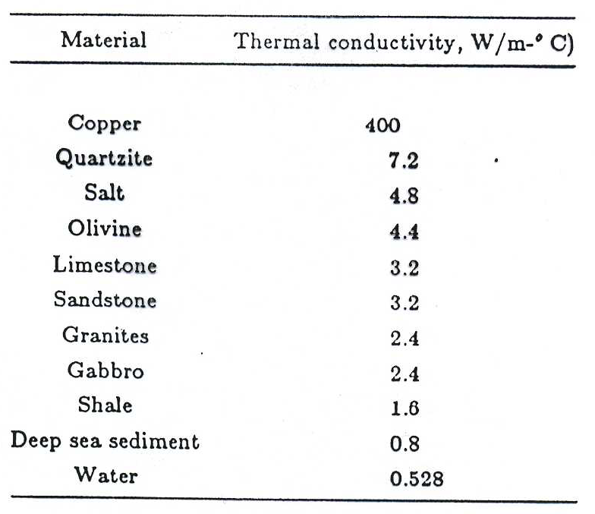

Slide 18
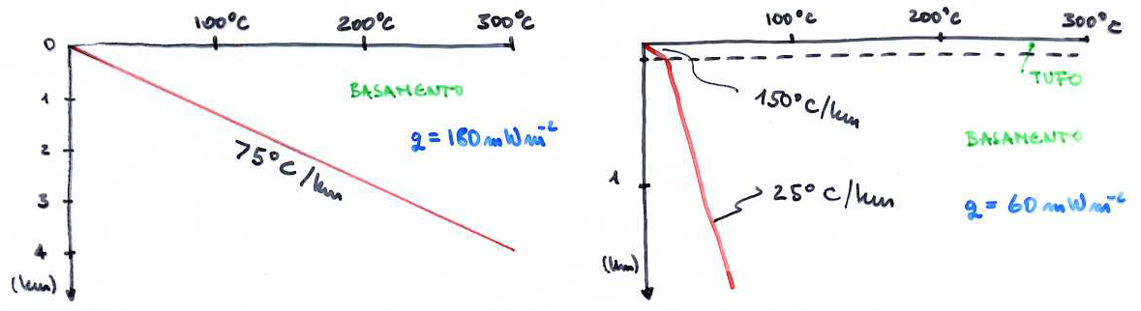
Attenti a non confondere il gradiente termico con il flusso di calore! In assenza di sorgenti di calore il flusso di calore è essenzialmente costante con la profondità (altrimenti si avrebbe accumulo o sottrazione di calore in certi strati modificandone la temperatura). Il gradiente termico invece può variare con la profondità, se la conduttività termica non è costante.
Esempio: A che profondità la temperatura è di 300°C?
In una zona con rocce esposte in superficie abbiamo q=180mWm⁻² e la conduzione termica delle rocce è k=2.4W/m°C. Pertanto il gradiente termico risulta: ∂T/∂z=q/k=75°C/km
Ed assumendo la temperatura di superficie di 0°C, la temperatura di 300°C si troverà a 4km di profondità.

Slide 19
Supponiamo però che in una località vicina i primi 100 m siano composti da tufo vulcanico con k=0.4W/m°C e q=60mWm⁻². il gradiente termico del tufo risulta essere 150°C/km, mentre supponendo il basamento uguale a prima, risulta essere 25°C/km sotto di esso. Per cui alla base del tufo la temperatura sarà di 15°C e per avere un incremento di altri 285°C con un gradiente di 25°C/km, occorrono ancora 11.4 km, per cui la temperatura di 300°C si troverà a 11.5 km di profondità.

Slide 20
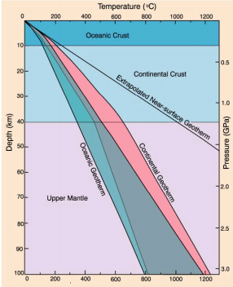

Slide 21
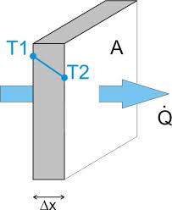
Consideriamo un piccolo elemento di volume di area S ed altezza δz ed assumiamo il calore si propaghi solo attraverso le superfici indicate. Un cambio di temperatura δT nel tempo δt dipende da:
Flusso di calore netto attraverso le superfici
Calore generato nell’elemento di volume
Capacità termica (calore specifico) del mezzo
Il calore che entra nel volume attraverso la superficie S al livello z sarà S_{q}(z), mentre il calore che esce attraverso la superficie S al livello z+ δz sarà S_{q}(z+ δz )
Δz
Sviluppando l’ultimo termine in serie di Taylor ed ignorando i termini di ordine (δz)² e superiori:
Per cui il calore netto che resta nel volume sarà
Supponendo che il calore generato entro il volume lo sia ad un tasso A, il calore totale generato per unità di tempo sarà

Slide 22
Il calore totale acquisito per unità di tempo dall’elemento di volume sarà
L’incremento di temperatura dovuto a questo calore per unità di tempo è determinato dal calore specifico c_{p}, che è la quantità di calore necessaria per far aumentare di 1°C la massa di 1 kg di un dato materiale. Il tasso di acquisizione di temperatura sarà
E avremo pertanto
Semplificando e passando al limite δt→0
Essendo q=-k∂T/∂z avremo

Slide 23
Generalizzando a 3-D
dove si è introdotta la costante
detta diffusività termica, che indica l’abilità del corpo a perdere calore per conduzione.
L’equazione si semplifica notevolmente nel caso di stazionarietà (la temperatura non cambia nel tempo; condizioni di equilibrio termico)
E quando non è presente la generazione di calore (A=0)
Equazione della diffusione

Slide 24
GEOTERME DI EQUILIBRIO
La curva indicante la variazione della temperatura con la profondità è detta geoterma. Le temperatura in una colonna di roccia dipenderà da fattori interni (conduttività, calore specifico, densità, generazione di calore) ed esterni (flusso di calore alla base, temperatura di superficie, eventuali erosioni e deposizioni). Per un flusso di calore costante, la colonna raggiunge un equilibrio termico (∂T/∂t=0), per cui
Per trovare T(z) dobbiamo integrare l’equazione due volte e determinare due costanti di integrazione (mediante due condizioni al contorno). Assumendo la superficie libera a z=0, le due condizioni possono essere:
T=0 per z=0
q=-q₀=-k∂T/∂z per z=0
Integrando una volta otteniamo
Dalla seconda condizione al contorno ∂T/∂z=q₀/k otteniamo

Slide 25
Integrando nuovamente
Dalla prima condizione al contorno T(0)=0 otteniamo c₂=0.
La temperatura nella colonna di roccia è data quindi da
Nel caso la seconda condizione al contorno assegni un dato flusso di calore alla base della colonna q(z=d)=-q_{d}, la geoterma sarà data da

Slide 26
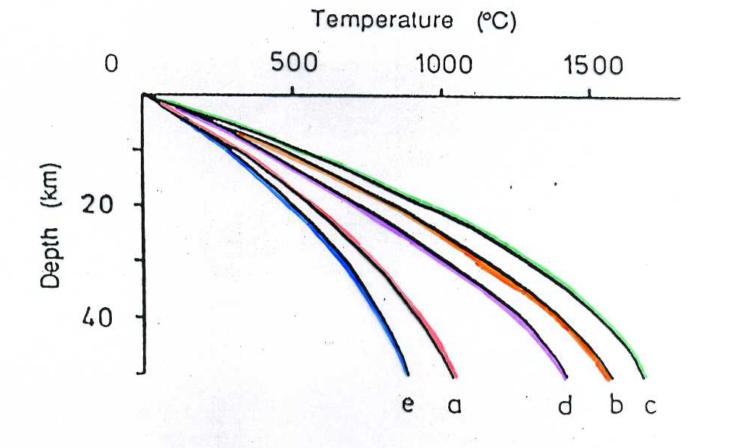
Variazioni della geoterma per variazioni di conduttività, generazione radioattiva di calore, flusso di calore alla base
Geoterme di equilibrio calcolate dall’eq (*) per una colonna di roccia spessa 50 km. Curva a: modello standard con conduttività 2.5 Wm⁻¹°C⁻¹, generazione di calore radioattiva 1.25μWm⁻³ e flusso di calore alla base 21x10⁻³Wm⁻². Curva b: modello standard con conduttività diminuita a 1.7 Wm⁻¹°C⁻¹. Curva c: modello standard con generazione di calore radioattiva aumentata a 2.5μWm⁻³ . Curva d: modello standard con flusso di calore alla base aumentato a 42x10⁻³Wm⁻². Curva e: modello standard con flusso di calore alla base diminuito a 10.5x10⁻³Wm⁻². (Da Nisbet e Fowler, 1982).

Slide 27
Scala dei tempi nella conduzione di calore
Strutture geologiche giovani come le catene montuose recenti non sono di solito in equilibrio termico. Siccome la conduzione delle rocce è piccola, ci vogliono parecchi milioni di anni per raggiungere un nuovo equilibrio termico.
Se nell’esempio precedente il flusso di calore passa da 21 a 42x10⁻³ Wm⁻² (dalla curva a alla curve d), la temperature nella colonna salirebbe lentamente. La temperatura iniziale a 20 km di profondità sarebbe 567°C; 20Ma dopo l’incremento del flusso di calore salirebbe a 580°C; solo dopo 100Ma la temperatura raggiungerebbe 700°C, vicino al nuovo valore di equilibrio di 734°C.

Slide 28
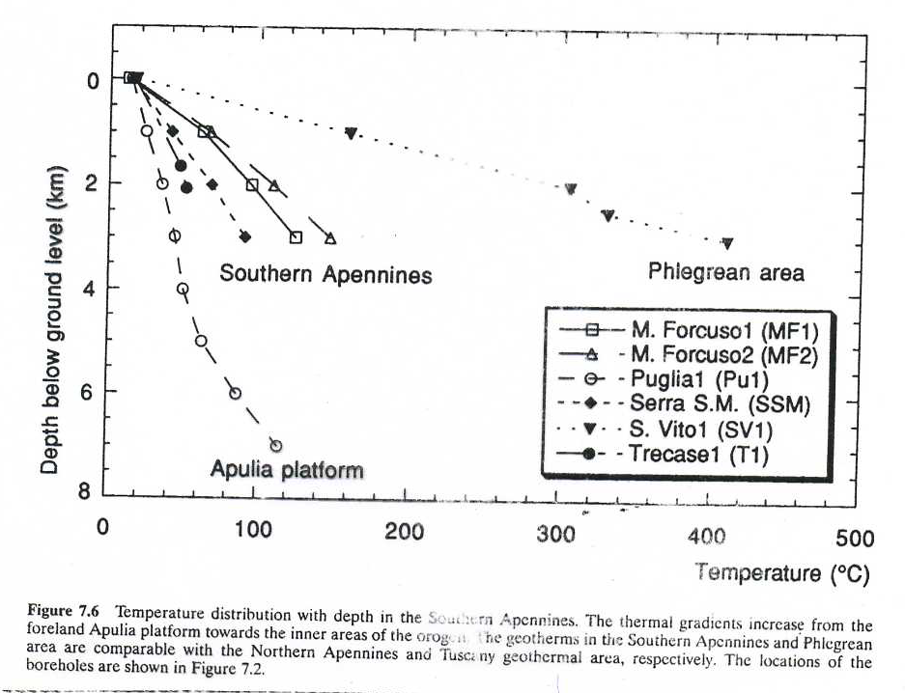

Slide 29
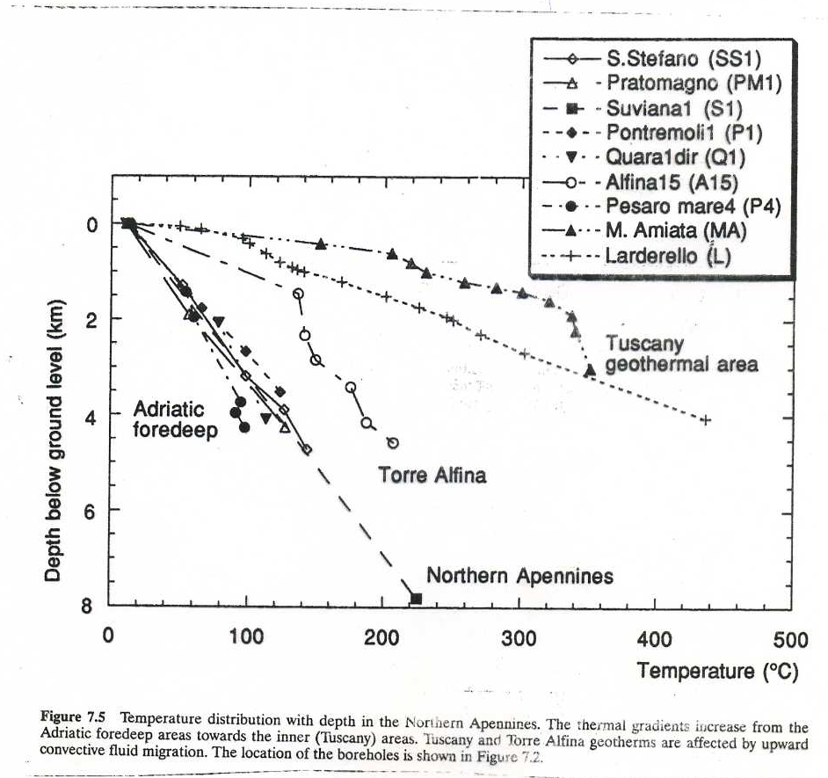

Slide 30
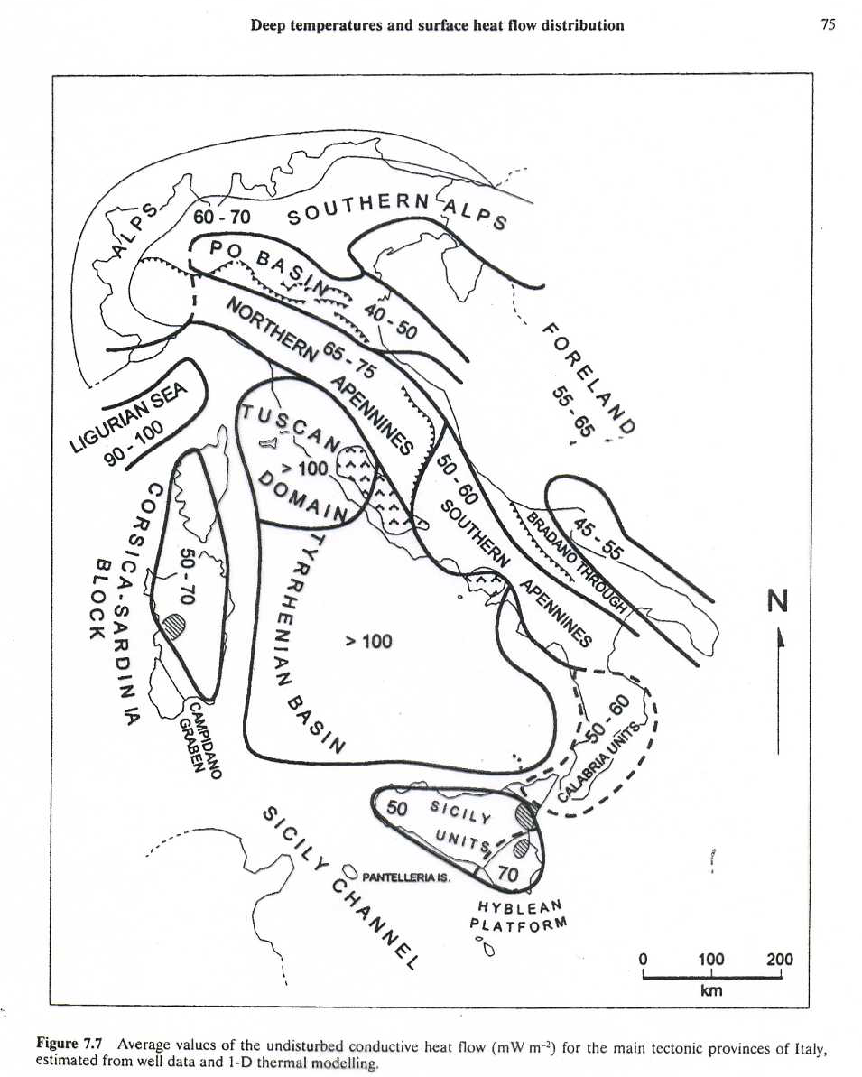

Slide 31
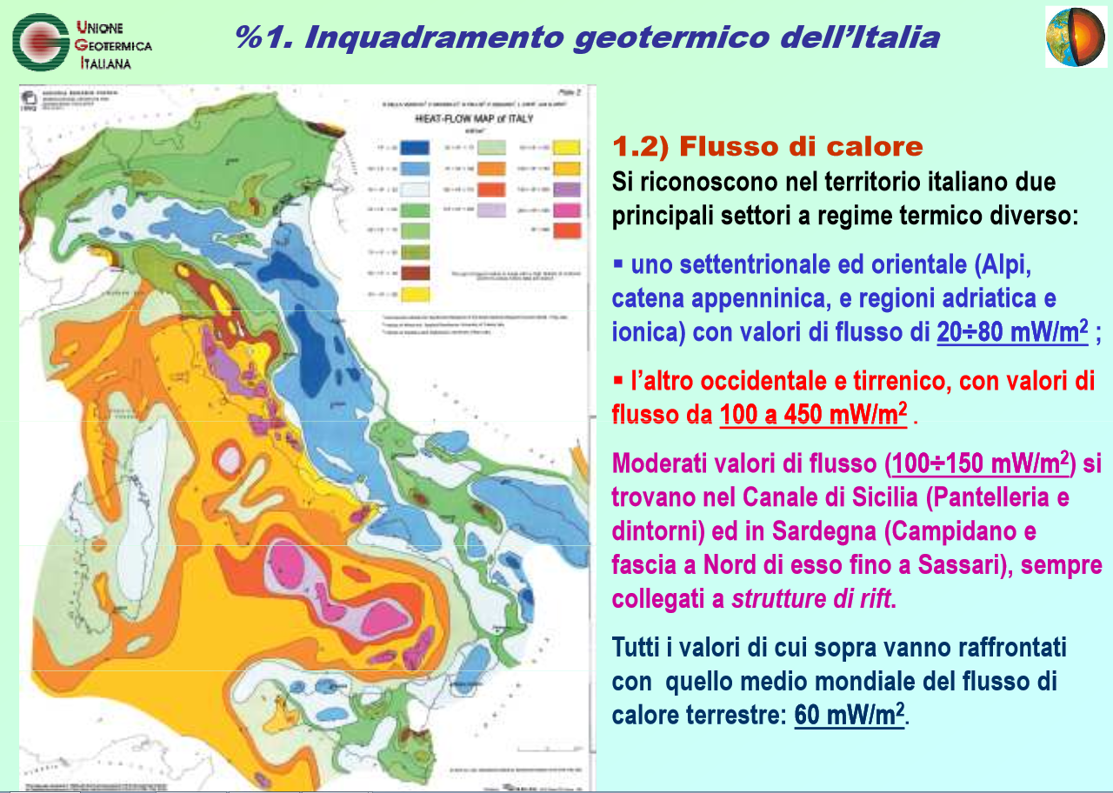

Slide 32
Scala dei tempi nella conduzione di calore
Dalla costante di diffusività (che ha dimensioni m²/s), possiamo definire un tempo di diffusione caratteristico
Che indica il tempo necessario per un cambio di temperatura a propagarsi per una lunghezza l in un mezzo con diffusività termica κ. Similarmente la distanza di diffusione termica caratteristica
Dà la distanza su cui un cambio di temperatura si propaga nel tempo τ. Ci vorrebbero varie decine di milioni d’anni affinchè un cambiamento termico si propagasse da una zona di subzione (l=100km) in superficie – se tutto il calore fosse trasferito per conduzione. Pertanto processi di fusione ed intrusione (convezione!) sono importantissimi per il trasferimento di calore in zone di subduzione!

Slide 33
SOLUZIONE DELL’EQUAZIONE DI DIFFUSIONE
Consideriamo un semispazio omogeneo a temperatura T=T₀. supponiamo che per t>0 la superficie libero z=0 venga mantenuta a T=0. se A=0, come si raffredda il mezzo?
L’equazione differenziale che bisogna risolvere è l’equazione della diffusione
La risoluzione di questa equazione è al di la degli scopi di questo corso. La soluzione dell’equazione che soddisfa le condizioni di contorno di cui sopra risulta esprimibile mediante la funzione di errore
Che è definita nel seguente modo
La funzione è tabulata e rappresentata nella figura seguente.
Il gradiente di temperatura si ottiene differenziando rispetto a z

Slide 34
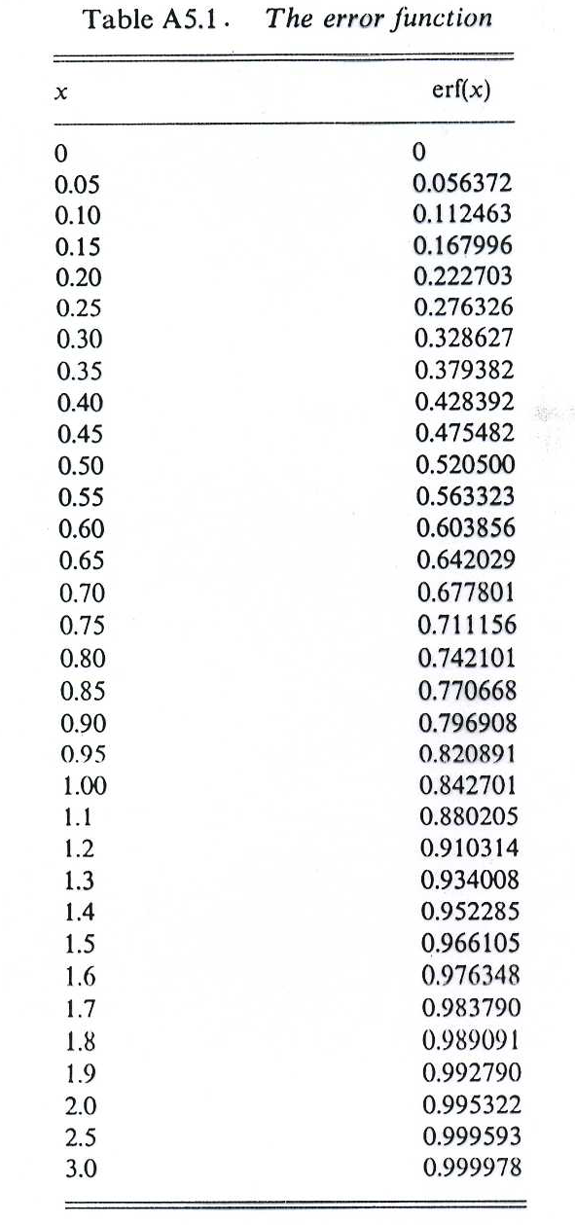
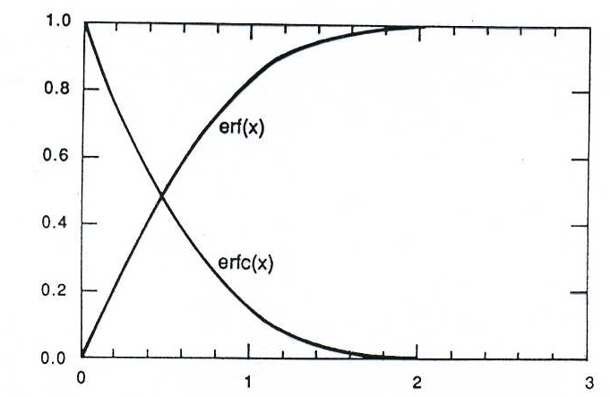

Slide 35
Perdite di calore su scala mondiale
Attualmente è stimata in 4.2x10¹³W. Il 73% è perduto attraverso gli oceani (che rappresentano il 60% della superficie terrestre). La maggior parte della perdita è dovuta alla creazione ed al raffreddamento della litosfera oceanica che si allontana dalle dorsali.
La tettonica a zolle è pertanto primariamente dovuta alla Terra che si raffredda: il tasso medio di generazione delle zolle è determinato da un equilibrio tra calore totale generato all’interno e calore rilasciato attraverso la superficie.
Nell’Archeano (>2500 Ma) si pensa che la Terra fosse molto più calda e di conseguenza le zolle si muovevano molto più velocemente (≈50cm/a). Il maggior calore era dovuto non solo alla maggiore produzione radioattiva ( da 3 a 4x maggiore) ma anche alla radioattività ²⁶Al, molto energetica e di breve durata,, ed all’energia gravitazionale dissipata durante l’accrezione della Terra.
I valori del flusso di calore dipendono dall’età della crosta sottostante: negli oceani i valori maggiori si trovano lungo le dorsali, quelli minori nei bacini oceanici profondi; nei continenti i valori maggiori si riscontrano in regioni ad attività tettonica recente, quelli minori nelle regioni stabili (scudi precambriani).

Slide 36
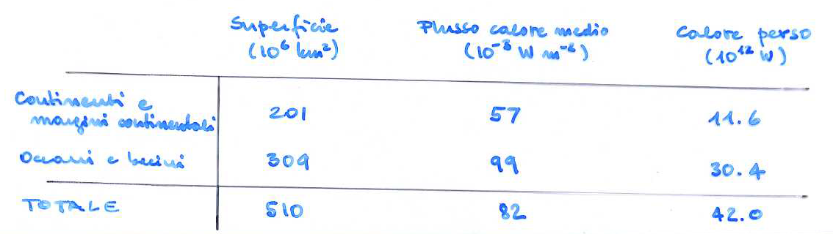

Slide 37
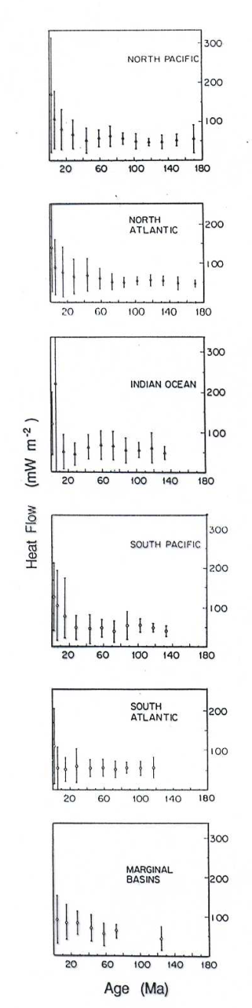
FLUSSO DI CALORE OCEANICO
A sinistra è plottato il flusso di calore medio degli oceani e bacini verso l’età della litosfera oceanica corrispondente. I valori maggiori (ma con barre di errore grandi) si trovano nelle parti oceaniche giovani, mentre i valori più bassi (e più precisi) nelle parti vecchie.
La notevole dispersione in prossimità delle dorsali è dovuta a misure imprecise a causa della circolazione idrotermica dell’acqua marina attraverso la crosta (il repentino raffreddamento di magma provoca contrazione e fratture attraverso le quali entra l’acqua e raffredda il mezzo). D’altro canto i sedimenti di mari profondi sono poco permeabili e, con spessore sufficiente, diventano facilmente impermeabili all’acqua. Nelle parti oceaniche con elevata sedimentazione (più vecchie!), le misure sono più precise.

Slide 38
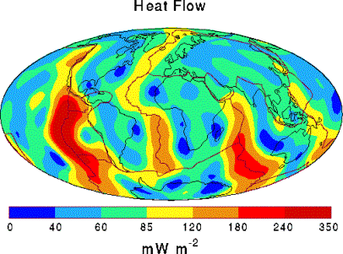

Slide 39
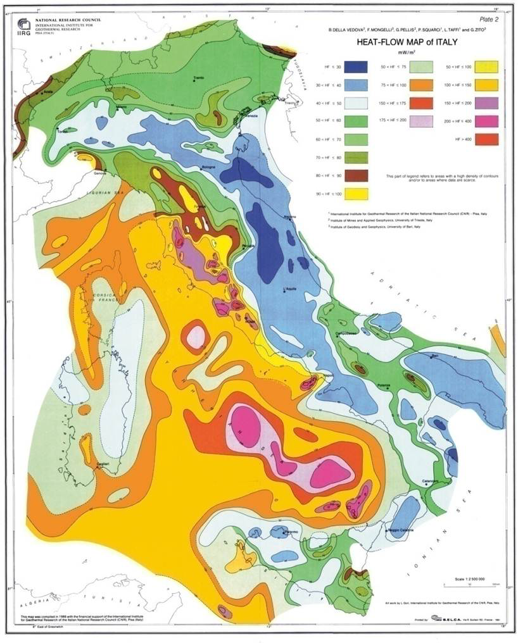

Slide 40
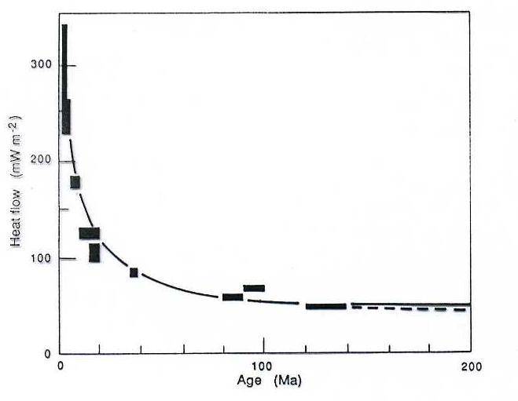
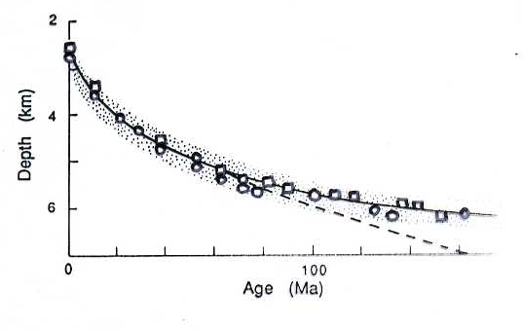
Flusso di calore medio per aree ben sedimentate del Nord Pacifico e Nord Atlantico, plottato verso l’età. Curva solida: valore predetto del modello a piastra; curva tratteggiata: valore predetto del mantello con strato termico di confine.
Profondità media per il Nord Atlantico (quadrati) e il Nord Pacifico (cerchi) plottata verso l’età. I puntini indicano la dispersione. Le curve solida e tratteggiata indicano i valori predetti dal mantello a piastra e dal mantello con strato termico di confine.

Slide 41
MODELLI DI GENERAZIONE E RAFFREDDAMENTO DELLE ZOLLE
Semispazio in raffreddamento
Assumiamo la litosfera sia astenosfera raffreddata, non ci sia generazione di calore, alla dorsale la temperature sia T=T_{a}, alla superficie libera T=0. supponiamo inoltre tutto in equilibrio termico. Poichè le zolle si muovono, dobbiamo considerare l’equazione della conduzione in 2-D in un mezzo in moto (advezione!). Ciò porta ad avere due termini nella derivata temporale della temperatura
Più in generale
Assumendo la dorsale infinita lungo y e la conduzione orizzontale trascurabile rispetto a quella verticale, l’equazione da risolvere si riduce a:
L’equazione si riduce a quella della diffusione scrivendo x/u=t. Per le condizioni iniziali date la soluzione è

Slide 42
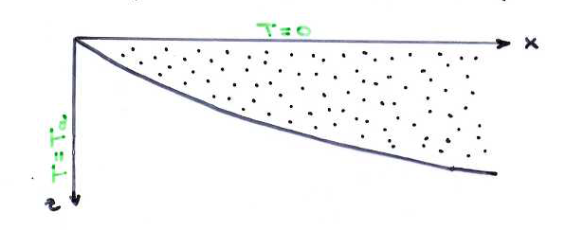
Il flusso di calore in superficie (z=0) sarà pertanto
Vediamo che la dipendenza da t^{-1/2} è confermata da tale modello

Slide 43
Dalla soluzione ottenuta possiamo stimare lo spessore litosferico L, se specifichiamo la temperatura alla base della litosfera.
Assumendo T=1100°C la temperatura alla base della litosfera e T_{a}=1300°C la temperatura alla dorsale, bisogna trovare una combinazione di L e t tale che
Assumendo κ=10⁻⁶m²s⁻¹ ricaviamo
con L in km e t in milioni di anni. Così per t=10Ma si ottiene L=35 Km, per t=80Ma si ottiene L=98km

Slide 44
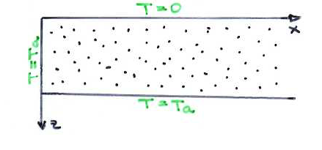
Modello con strato di confine
E’ una semplice variante del modello a semispazio. La base della litosfera è definita da una isoterma e lungo essa è specificato il flusso di calore dal mantello. Predice anche esso
e
Modello a piastra
La litosfera oceanica è considerata a spessore L costante; la base e la dorsale sono a temperatura T_{a}, la superficie a T=0. spiega le osservazioni. Le differenze con i modelli precedenti si riscontrano solo per t > 70 Ma

Slide 45
Plottando solo i valori provenienti da zone oceaniche ben sedimentate, le osservazioni concordano con stime teoriche. Raffreddandosi la zolla oceanica aumenta per di densità e, se compensata isostaticamente, aumenta la profondità degli oceani con l’età. Si osservano semplici leggi empiriche:
Età < 70 Ma d=2.5+0.35t^{1/2}
Età > 70 Ma d=6.4-3.2exp(-t/62.8)
Con d profondità batimetrica in km e t età in Ma. Una relazione empirica simile vale per il flusso di calore:
Età < 120 Ma q=473t^{-1/2}
Età > 120 Ma q=33.5+67exp(-t/62.8)
Con q flusso di calore in 10⁻³Wm⁻² e t età in Ma.

Slide 46
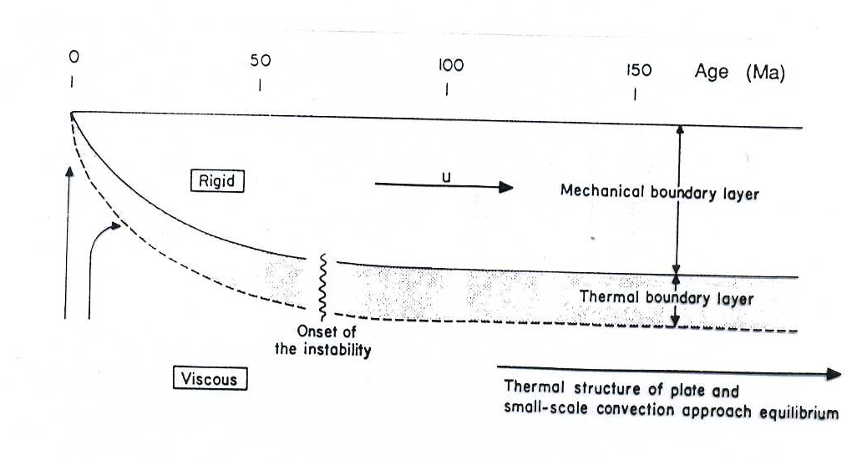
Nei modelli a semispazio e strato di confine non c’è limite al raffreddamento e quindi limite per le profondità batimetriche. Nel modello a piastra invece per grandi t si raggiunge un equilibrio in accordo con le osservazioni (≈90km) lo stesso vale per il flusso di calore ove per t > 140 Ma si raggiunge un equilibrio nel modello a piastra. D’altro canto il modello a strato di confine è confermato da osservazioni sismologiche.
Il modello a strato di confine e le osservazioni si possono riconciliare, trovando un meccanismo che rallenti il raffreddamento per t > 70 Ma. Il meccanismo più ragionevole è quello di assumere delle celle di convezione a piccola scala sotto la base della litosfera nel cosidetto strato termico di confine (thermal boundary layer). Tale convezione porta ad un aumento del flusso di calore e porta ad uno spessore litosferico costante. Sotto lo strato termico di confine il gradiente di temperatura è approssimativamente adiabatico.

Slide 47
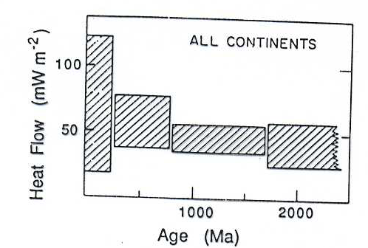
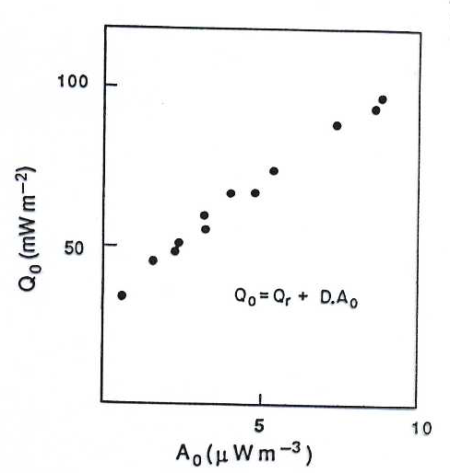
FLUSSO DI CALORE CONTINENTALE
Il flusso di calore nei continenti è più difficile da capire. Esso è affetto da molti fattori transienti (erosioni, deposizioni, glaciazioni, concentrazioni locali di elementi radioattivi). I valori comunque decrescono con l’età.: ciò potrebbe essere dovuto al raffreddamento ed inspessimento della litosfera come per gli oceani, oppure gli elementi radioattivi diminuiscono causa l’erosione. I valori per età minori di 800 Ma sono comunque molto difficili da interpretare.
In certe aree specifiche, dette province di flusso di calore, esiste una relazione lineare empirica tra il flusso di calore misurato in superficie e la generazione radioattiva di calore, che permette di stimare il contributo di quest’ultima al flusso di calore:
flusso di calore verso l’età per le zone continentali
Con q_{r} e D costanti che caratterizzano una data provincia (e.g. q_{r}=33mWm⁻², D=7.5 km per gli Stati Uniti orientali)
flusso di calore misurato Q₀ verso la generazione interna di calore (Stati Uniti orientali)

Slide 48
La relazione empirica può essere spiegata da due diversi modelli:
MODELLO 1: la generazione di calore è uniforme e concentrata in una piastra di spessore D.
Dall’equazione di conduzione in condizioni di equilibrio
Otteniamo per integrazione
Ove c è dato dalla
Alla profondità D il flusso di calore verso l’alto risulta
In questo modello q_{r} viene interpretato come flusso di calore alla base della crosta, in quanto tutto il calore radioattivo si suppone prodotto nella piastra D.

Slide 49
MODELLO 2: la generazione di calore è una funzione esponenziale decrescente con la profondità entro una piastra di spessore z*.
L’equazione da integrare stavolta è:
Integrando otteniamo
La costante c si determina assumendo un flusso di calore q₀ in superficie
Alla profondità z* (che può anche variare entro una provincia) il flusso di calore risulta
Esplicitando q₀ otteniamo
Assumendo
Ritroviamo l’equazione empirica.

Slide 50
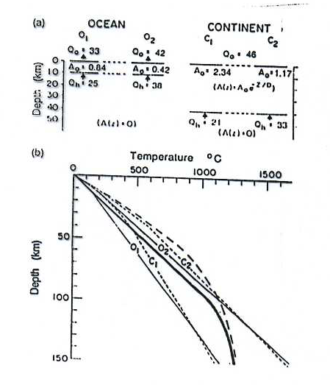
Il modello 2 implica la relazione empirica lineare, se la produzione di calore A(z*) alla profondità z* risulta costante (oppure trascurabilmante piccola).
Se A(z*)≠0 il valore osservato q_{r} può essere ben diverso dal flusso di calore q(z*) alla base dello strato di spessore z*.
Si può inoltre dimostrare che, per piccoli valori di A(z*)D risulta z*>D. In questo caso D dà una misura della migrazione verso l’alto degli isotopi radioattivi, mentre z* è all’incirca lo spessore della crosta.
Modelli termici estremi per l’oceano (O₁, O₂) e il continente (C₁, C₂) e relative geoterme. Linea solida: geoterma per il modello a piastra. Linea tratteggiata: geoterma dalla funzione errore per zona di età.

Slide 51
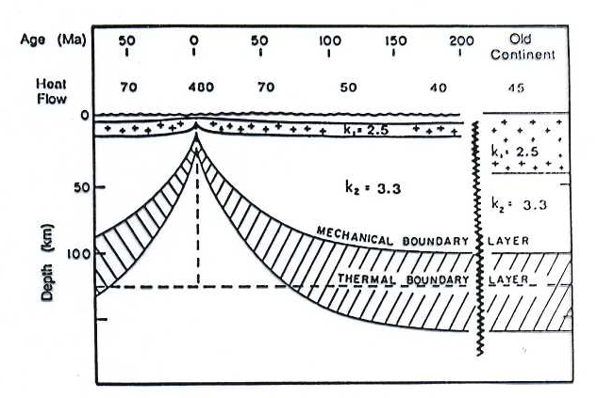
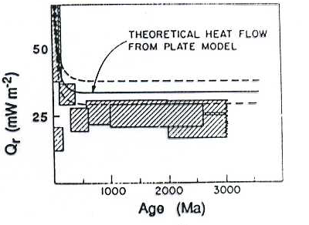
Modelli termici per l’oceano e il continente. La linea tratteggiata indica lo spessore litosferico predetto dal modello a piastra.
Flusso di calore ridotto in funzione dell’età

Slide 52
RIASSUMENDO:
La maggior parte della variazione nel flusso di calore misurato in superficie è dovuto alla generazione di calore nella crosta;
Il flusso di calore ridotto q_{r} dà una misura ragionevole del flusso di calore alla base della crosta;
Per età > 300 Ma q_{r} è quasi costante e vale q_{r}≈25x10⁻³Wm⁻², tale valore è spiegato dal modello a piastra della litosfera oceanica;
Il confronto tra varie geoterme ottenute per diversi modelli (vedi figura slide precedente) e dalle conclusioni al punto 3 ci indica che non esistono grandi differenze tra la struttura termale della litosfera oceanica e quella continentale (sotto gli 80 km di profondità). Pertanto le disparità risultano dovute alla loro diversa età.

Slide 53
STRUTTURA TERMICA DEL MANTELLO
Si suppone che nel mantello la convezione gioca un ruolo primario nel trasferimento di calore, che pertanto avviene ad un ritmo più elevato che non per conduzione. Il gradiente di temperatura e le temperature risultano quindi molto più basse. All’interno di un fluido in convezione il gradiente di temperatura è circa adiabatico. Per spiegare tale concetto consideriamo un’unità di roccia alla profondità z e alla temperatura T che improvvisamente risale alla profondità z’< z. Assumiamo l’unità di roccia sia un sistema chiuso (entropia costante) e consideriamone il cambio di temperatura. Nel raggiungere la posizione z’ risulta più calda delle rocce circostanti; però prima si trovava a pressioni superiori e pertanto ora si espande e quindi si raffredda! Se la temperatura a cui si raffredda è quella delle rocce circostanti, allora il gradiente di temperatura della colonna di roccia è detto adiabatico.
Si può dimostrare che per un gradiente adiabatico la variazione di temperatura con il raggio terrestre r è dato da:
Con α coefficiente di espansione termica.
Per il mantello superiore (astenosfera) il gradiente adiabatico di temperatura risulta circa 0.5°C/km [assumendo i valori T=1573K, α=3x10⁻⁵°C⁻¹, g=9.8ms⁻², cp=10³Jkg⁻¹°C⁻¹]. A profondità più elevate nel mantello (α più piccolo, g più piccolo), il gradiente termico si riduce a 0.3°C/km.

Slide 54
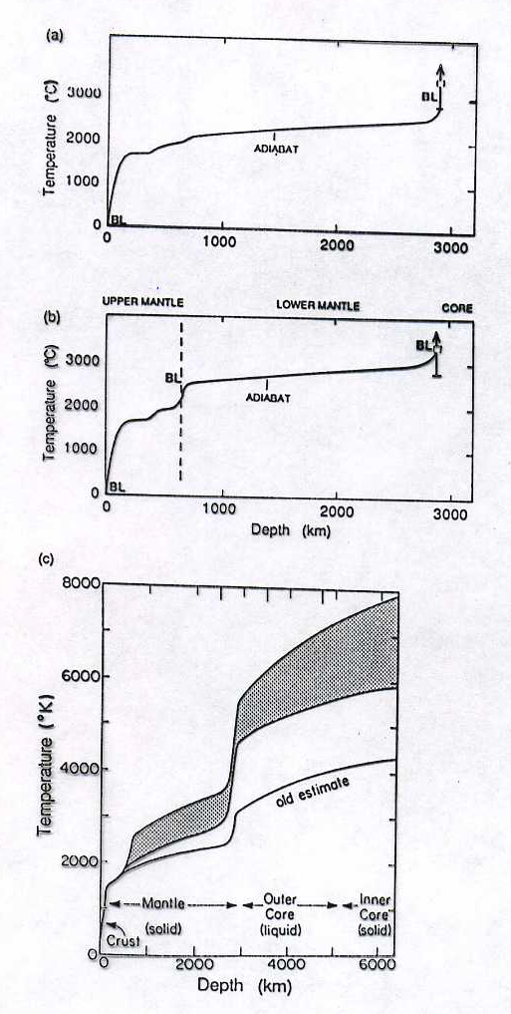
Modelli di profili di temperatura
Adiabata di mantello con uno strato termico di confine in superficie od al confine nucleo mantello
Adiabata di mantello con strato termico di confine sia all’inizio che alla fine del mantello inferiore (assunto come sistema separato dal mantello superiore)
Stima alternativa della temperatura nella Terra basata su esperimenti di laboratorio ad alte pressioni ed alte temperature su campioni di ferro.

Slide 55
STRUTTURA TERMICA DEL NUCLEO
Per stimare il gradiente di temperatura del nucleo esterno possiamo usare il gradiente termico adiabatico, che per valori di T=5773K, α=10⁻⁵°C⁻¹, g=5ms⁻², cp=5x10²Jkg⁻¹°C⁻¹ ci da il valore di 0.6°C/km.
A causa delle scarse conoscenze delle proprietà fisiche del nucleo esterno, la stima è affetta da un errore di ± 0.3°C/km.
Una stima della pressione al confine nucleo-mantello è di 136 GPa, di quella al centro della Terra di 360 GPa . Le stime della temperatura al centro della Terra risultano pertanto essere di 6600°C ± 1000°C.

Slide 56
Earth’ heat: global heat flow
In recent years a global data set of heat-flow values has been assembled, representing 20,201 heat-flow sites. The data set is almost equally divided between observations on land (10,337 sites) and in the oceans (9,864 sites).
Histograms of the heat-flow values are spread over a wide range for each domain. The distributions have similar characteristics, extending from very low, almost zero values to more than 200mWm⁻². The high values on the continents are from volcanic and tectonically active regions, while the highest values in the oceans are found near to the axes of oceanic ridges.
To determine global heat-flow statistics, the fraction of the Earth’s surface area having a given age is multiplied by the mean heat flow measured for that age domain. The weighted sum gives a mean heat flow of 65mWm⁻² for the continental data set. The oceanic data must be corrected for hydrothermal circulation in young crust; the areally weighted mean heat flow is then 101mWm⁻² for the oceanic data set. The oceans cover 60.6% and the continents 39.4% of the Earth’s surface, the latter figure including 9.1% for the continental shelves and other submerged continental crust. The weighted global mean heat flow is 87mWm⁻¹

Slide 57
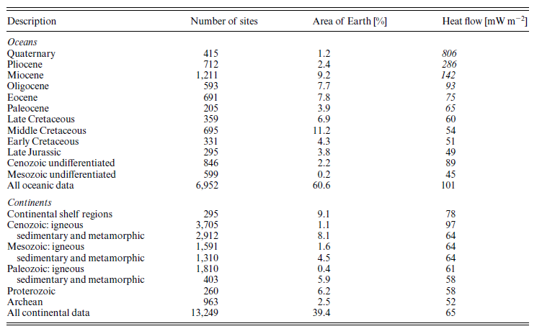
Earth’ heat: global heat flow

Slide 58
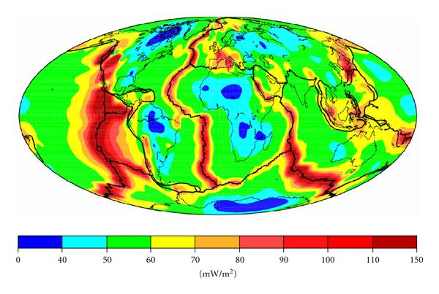
Earth’ heat: global heat flow

Slide 59
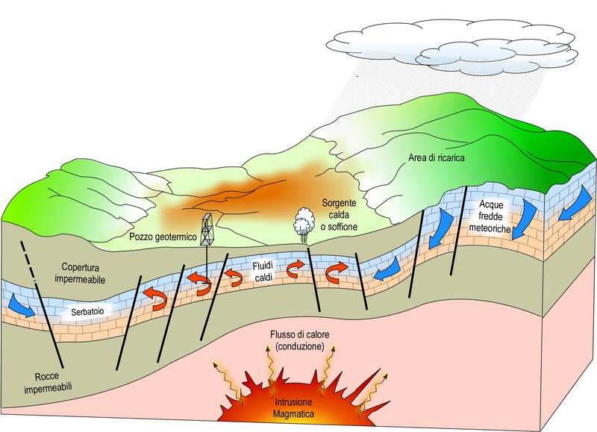

Slide 60
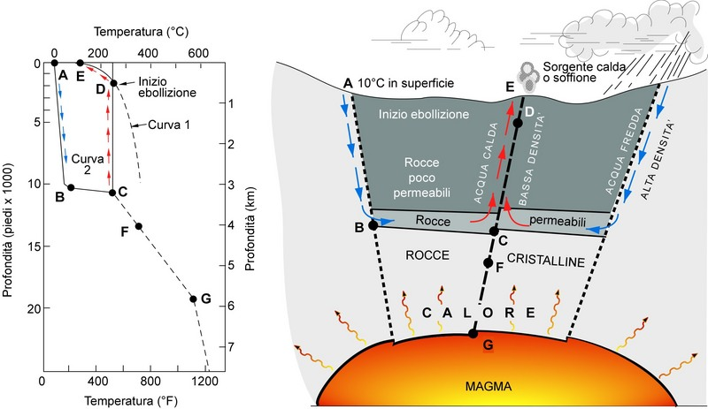

Slide 61
